Slide 1


TECNOLOGÍA EN SISTEMATIZACIÓN DE DATOS E INGENIERÍA EN TELEMÁTICA
UNIVERSIDAD DISTRITAL FRANCISCO JOSÉ DE CALDAS
Uso de Git y Github
Coordinadora: Msc. Sonia Pinzón Nuñez

Slide 2
¿Qué es un Sistema Control de Versiones?
Un DVCS o en español Control de versiones distribuido es un sistema que registra los cambios realizados sobre un archivo o conjunto de archivos a lo largo del tiempo. Este tipo de sistemas nos permiten volver en el tiempo y salvar nuestro trabajo.
Los tipos de sistemas de control son:
Local Computer: Sólo vive en nuestro computador.
Centralizado: No depende únicamente de un computador en el que se trabaja, sino que depende del súper servidor en donde se almacena la información. El servidor provee las copias a sus hijos, pero solo guarda los cambios en un solo lugar.
Sistema de control distribuidos: Cada uno de los que participan en el proyecto, tienen copia del proyecto que se realiza, por eso no dependemos de un solo computador que almacene toda la información.

Slide 3
Hablaremos de Git especialmente...
Un poco de historia
El núcleo de Linux es un proyecto de software de código abierto con un alcance bastante grande. Durante la mayor parte del mantenimiento del núcleo de Linux (1991-2002), los cambios en el software se pasaron en forma de parches y archivos. En 2002, el proyecto del núcleo de Linux empezó a usar un DVCS propietario llamado BitKeeper.
En 2005, la relación entre la comunidad que desarrollaba el núcleo de Linux y la compañía que desarrollaba BitKeeper se vino abajo, y la herramienta dejó de ser ofrecida gratuitamente. Esto impulsó a la comunidad de desarrollo de Linux (y en particular a Linus Torvalds, el creador de Linux) a desarrollar su propia herramienta basada en algunas de las lecciones que aprendieron durante el uso de BitKeeper. Está herramienta seria Git
Desde su nacimiento en 2005, Git ha evolucionado y madurado para ser fácil de usar y aún conservar estas cualidades iniciales.
https://git-scm.com/book/es/v1/Empezando-Una-breve-historia-de-Git

Slide 4
Los tres estados de Git
Git tiene tres estados principales en los que se pueden encontrar tus archivos: modificado (modified), preparado (staged) y confirmado (committed).
Modificado significa que has modificado el archivo pero todavía no lo has confirmado a tu base de datos.
Preparado significa que has marcado un archivo modificado en su versión actual para que vaya en tu próxima confirmación.
Confirmado significa que los datos están almacenados de manera segura en tu base de datos local.
Esto nos lleva a las tres secciones principales de un proyecto de Git: el directorio de Git (Git directory), el directorio de trabajo (working directory), y el área de preparación (staging area).
https://git-scm.com/book/es/v1/Empezando-Fundamentos-de-Git

Slide 5

Los tres estados de Git
https://git-scm.com/book/es/v1/Empezando-Fundamentos-de-Git

Slide 6
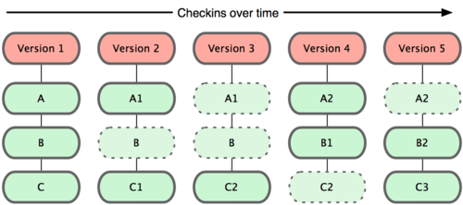
Algo importante
Git modela sus datos más como un conjunto de instantáneas de un mini sistema de archivos. Cada vez que confirmas un cambio, o guardas el estado de tu proyecto en Git, él básicamente hace una foto del aspecto de todos tus archivos en ese momento, y guarda una referencia a esa instantánea. Para ser eficiente, si los archivos no se han modificado, Git no almacena el archivo de nuevo, sólo un enlace al archivo anterior idéntico que ya tiene almacenado. Git modela sus datos más como en la siguiente figura:
https://git-scm.com/book/es/v1/Empezando-Fundamentos-de-Git

Slide 7
Links
Documentacion Git
Consola Cmder
Pagina oficial de Git
Github

Slide 8
GitHub
GitHub es una compañía sin fines de lucro que ofrece un servicio de hosting de repositorios almacenados en la nube. Esencialmente, hace que sea más fácil para individuos y equipos usar Git como la versión de control y colaboración.
En pocas palabras, GitHub es una versión en la nube de Git.
https://kinsta.com/es/base-de-conocimiento/que-es-github/

Slide 9


Diferencias
GIT GitHub
https://kinsta.com/es/base-de-conocimiento/que-es-github/

Slide 10
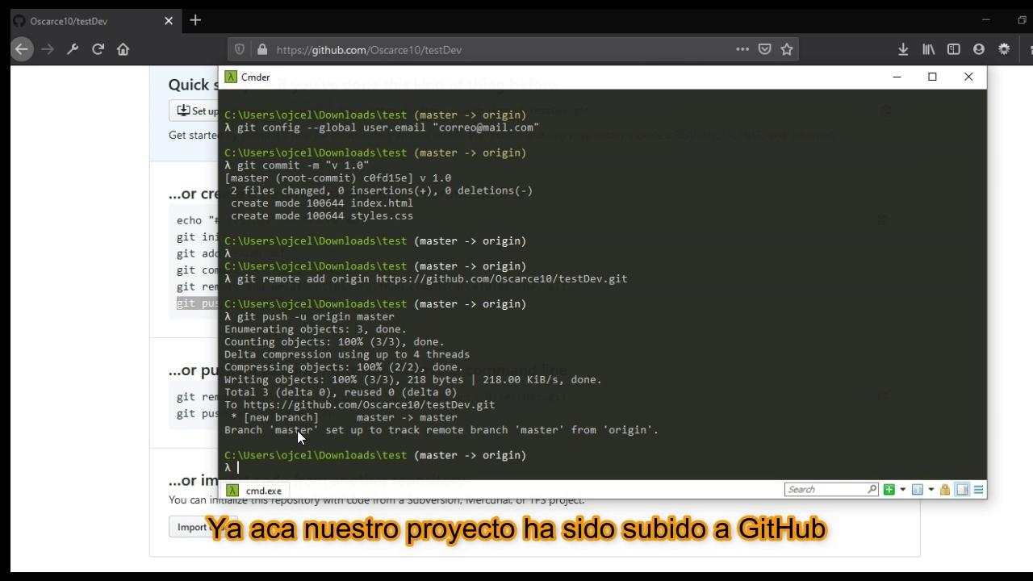
Vamos a usar Git

Slide 11
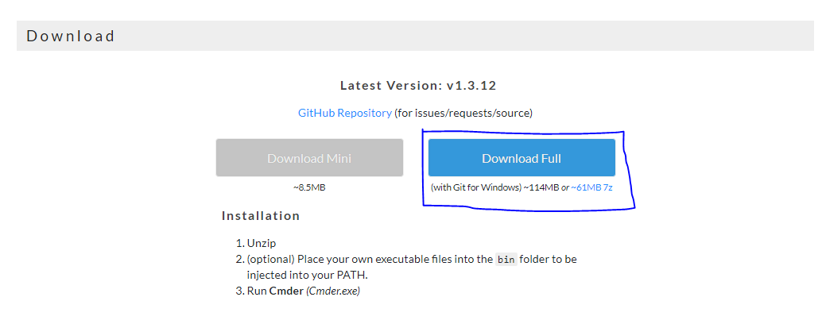
Vamos a usar Git - Método 2
Para ello vamos a descargar una consola gratuita que trae incorporado Git por defecto llamada Cmder
Nos dirigimos a la página de descarga: https://cmder.net/
Descargamos la version full, para ello damos click en Download Full y descomprimimos el archivo dentro de una carpeta

Slide 12
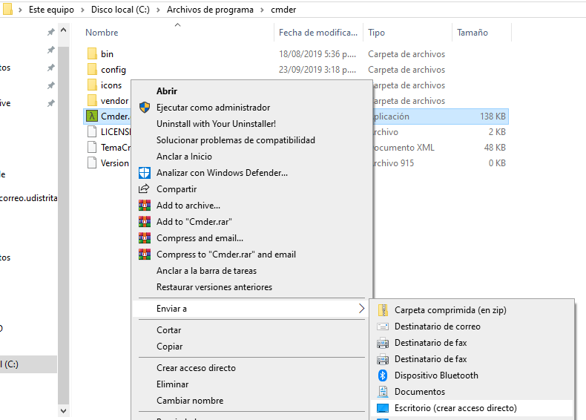
3. Opcional
Se puede enviar la carpeta descargada a la carpeta de archivos de programa del equipo para evitar eliminarla accidentalmente en el futuro. Si se hace esto se puede enviar el acceso directo al escritorio.

Slide 13
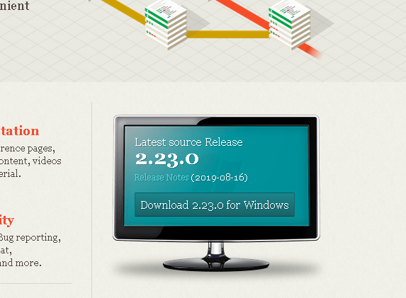
Instalación GIT en windows
Ir a https://git-scm.com/

Slide 14
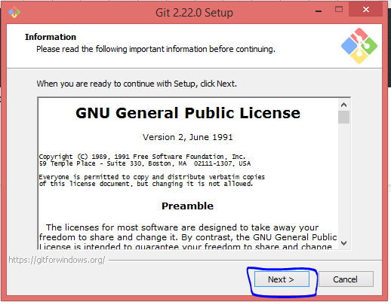

Slide 15
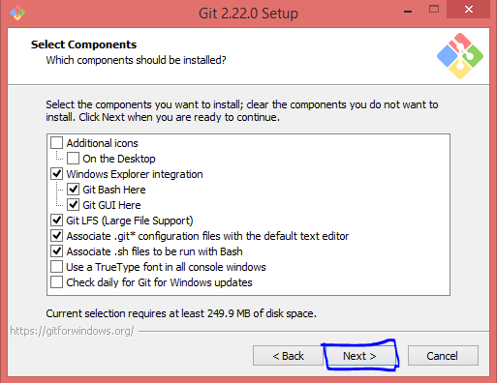

Slide 16
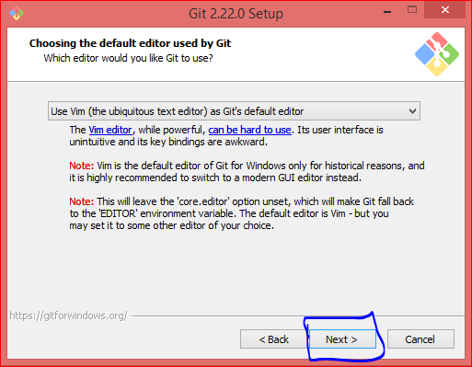

Slide 17
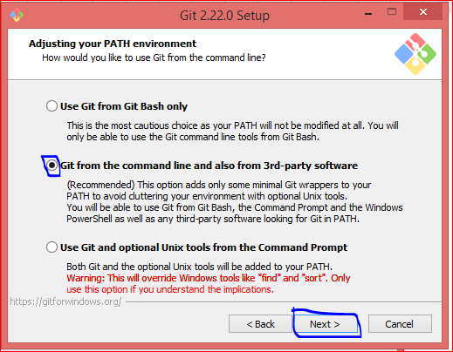

Slide 18
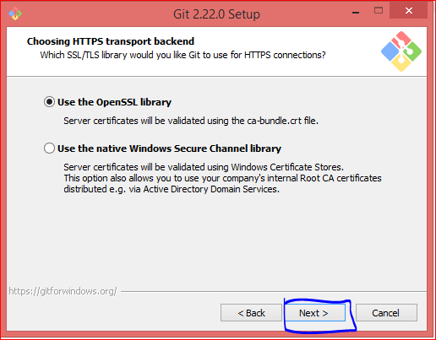

Slide 19
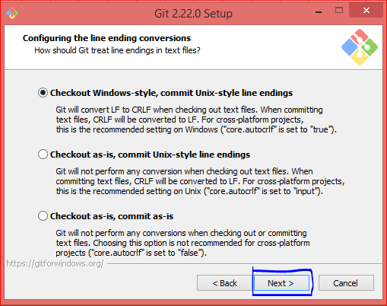

Slide 20
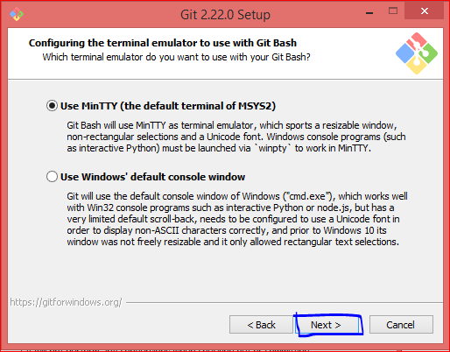

Slide 21
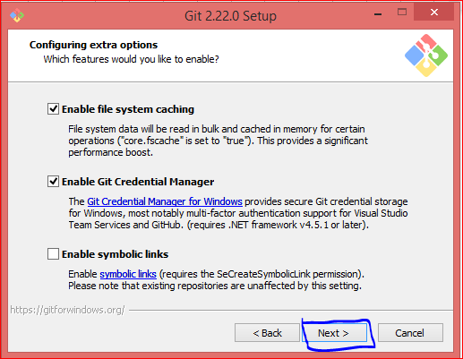

Slide 22
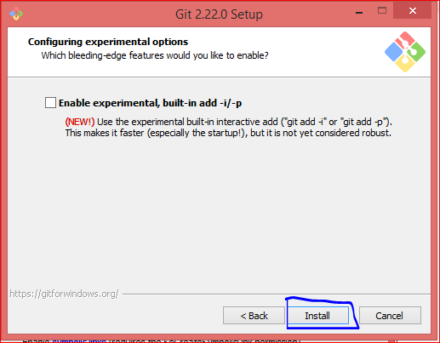

Slide 23
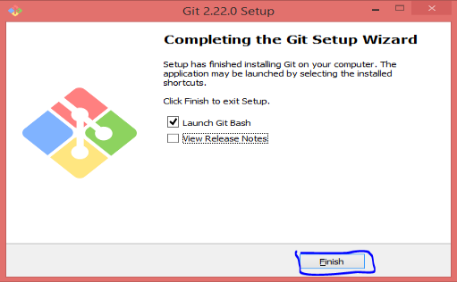
GIT - Para comenzar...

Slide 24
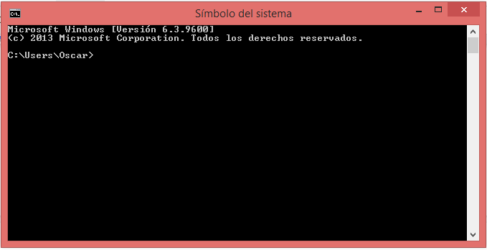
GIT en cmd

Slide 25
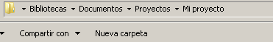
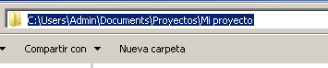
GIT en cmd:
Copiar y pegar
Dirección del trabajo

Slide 26
GIT en windows: Comando
cd C:\Users\Oscar\Desktop\ejemplo

Slide 27
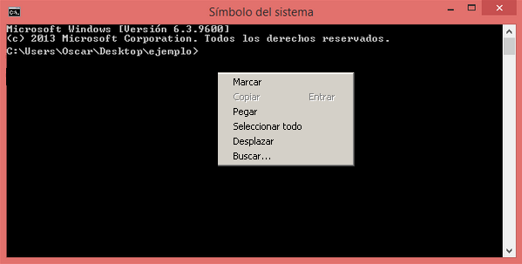
GIT en cmd: Copiar y pegar

Slide 28
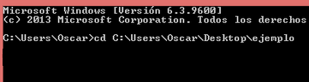
GIT en CMD: Copiar y Pegar

Slide 29
GIT en CMD: Preparaciones
Creación Usuario y contraseña
git config --global username “Juan de la Cosa”
git config --global usermail “nosoyjuan@gmail.com”

Slide 30

GIT en CMD: Inicialización
git init

Slide 31

GIT en CMD: Preparar trabajo
git add .

Slide 32

GIT en CMD: Guardar Trabajo
git commit -m “Version 0.3b”

Slide 33
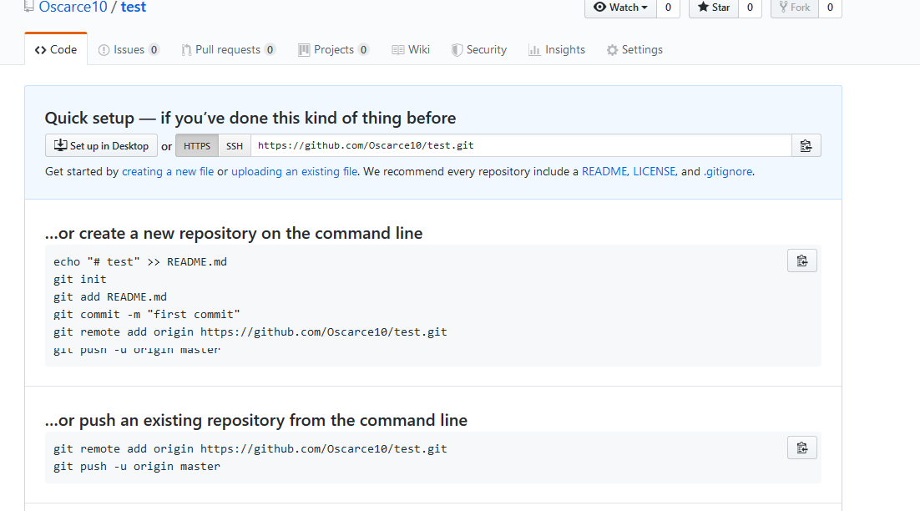
GIT en CMD: Preparar para envio remoto

Slide 34
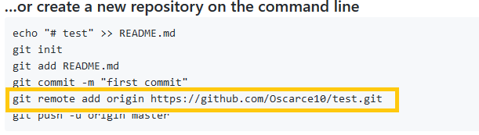
GIT en CMD: Preparar para envio remoto
git remote add origin https://...

Slide 35
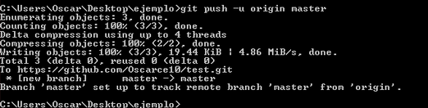
GIT en CMD: Enviar al remoto
git push origin master

Slide 36
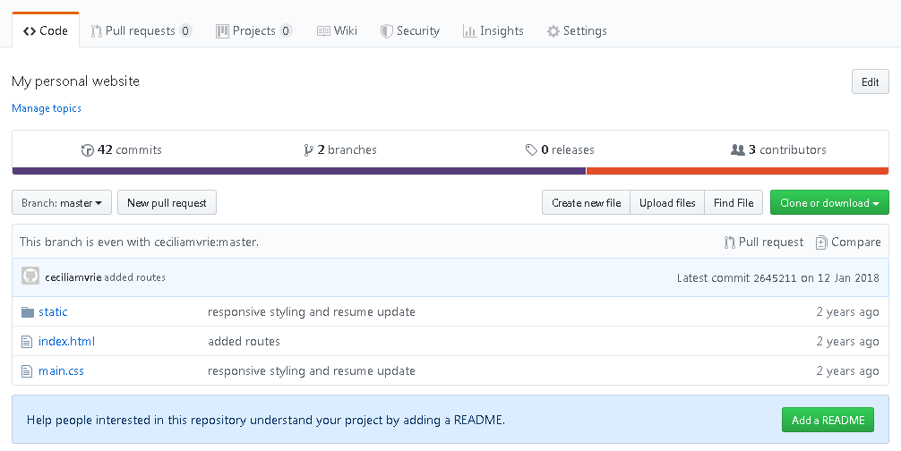
¡Trabajo ya puesto en github!

